Slide 1
基因工程中两个热点简介
限制酶的选择
PCR应用类型简介（含基因定位）

Slide 2




限制酶的选择

Slide 3
[限制酶的选择原则]
a.有其识别序列，且两方能得到相同末端(相同酶或同尾酶)
b.质粒上该切点应该位于启动子下游、终止子上游
c.不破坏目的基因
d.不破坏质粒完整性（即不能同时有一种限制酶的多个切点）
e.不破坏质粒上的关键因子
f.尽量双酶切（避免自我成环和反向连接）(但要确保质粒上也有这两种酶或同尾酶的切割位点)。
g.避免无效切割（切割点内含另一种酶的切割点）
h.双酶切点间尽量靠近，不丢失重要序列
i.农杆菌转化法中，酶切点应该位于T-DNA内部

Slide 4
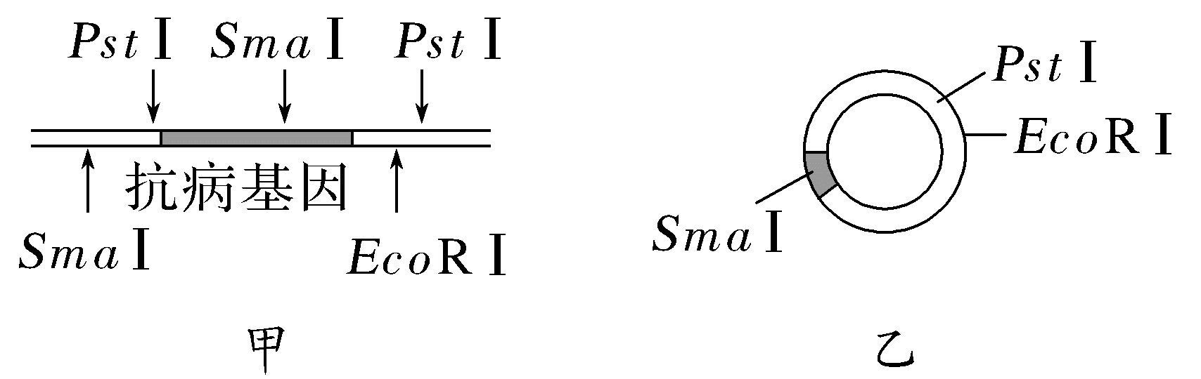
限制酶的选择技巧
(1)根据目的基因两端的限制酶切割位点确定限制酶的种类
①应选择切割位点位于目的基因两端的限制酶，且在质粒上也存在该切点或同尾酶切点。如图甲可选择Pst。
②不能破坏目的基因（切割位点不能位于目的基因内部），如图甲不能选择Sma Ⅰ。
③尽量使用双酶切（为避免目的基因和质粒的自身环化和反向连接）(但要确保质粒上也有这两种酶的切割位点)。
④避免无效切割（切割点内含另一种酶的切割点）

Slide 5
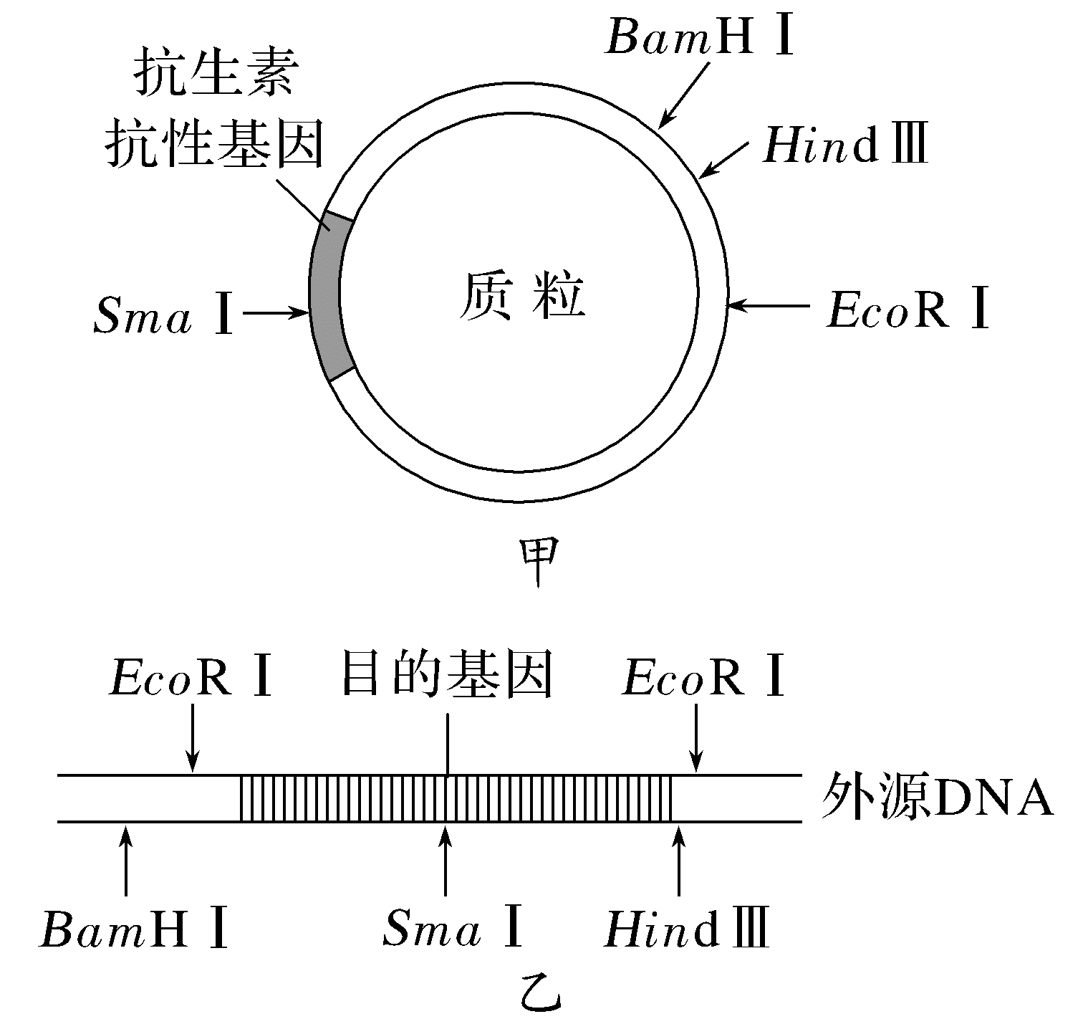
EcoRI和BamHI?
避免无效切割

Slide 6
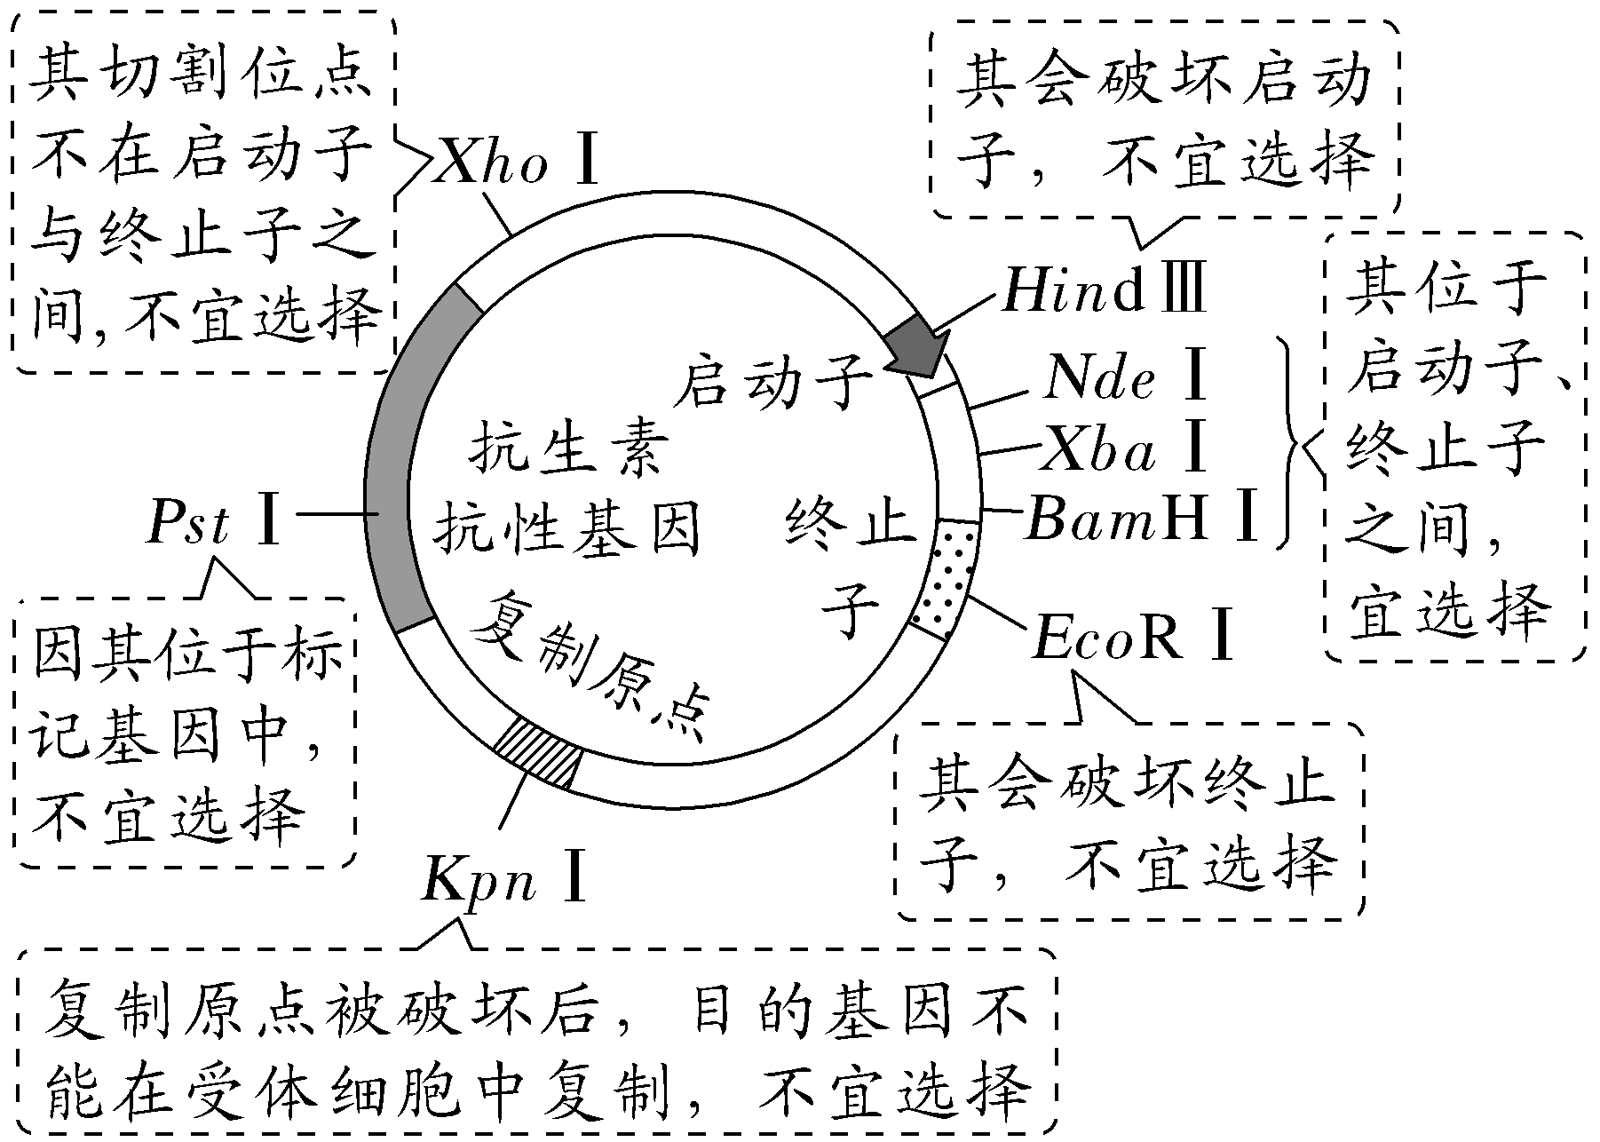
【微专题】限制酶的选择技巧
(2)根据质粒的特点确定限制酶的种类
①质粒上该切点应该位于启动子下游、终止子上游
②不破坏质粒完整性（即不能同时有一种限制酶的多个切点）
③不破坏质粒上的关键因子
④双酶切点间尽量靠近，不丢失重要序列

Slide 7
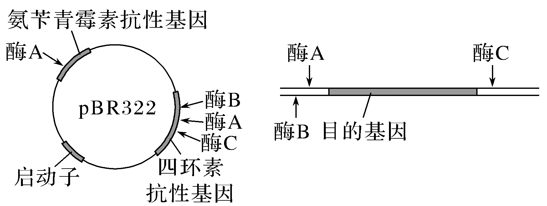
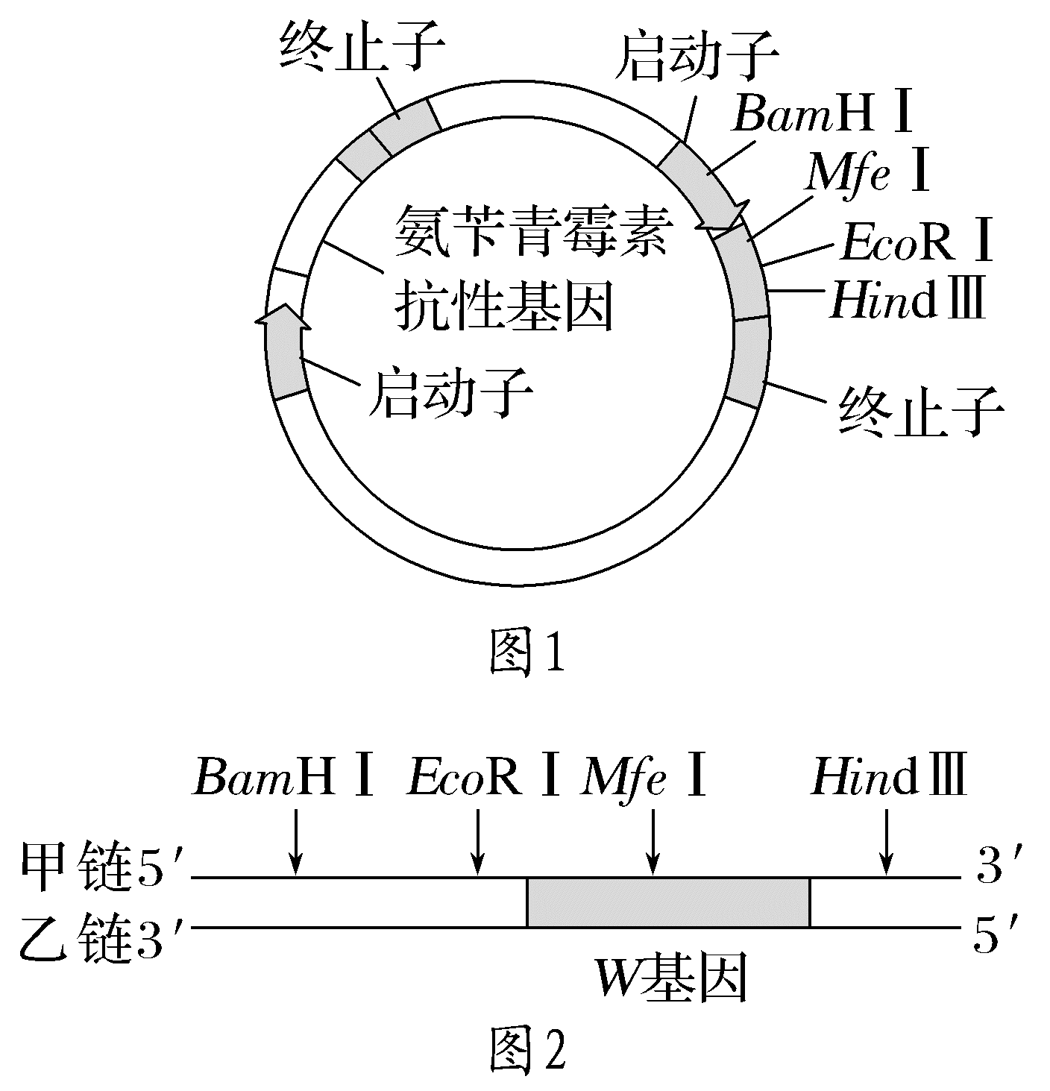
EcoRI和HindIII

Slide 8
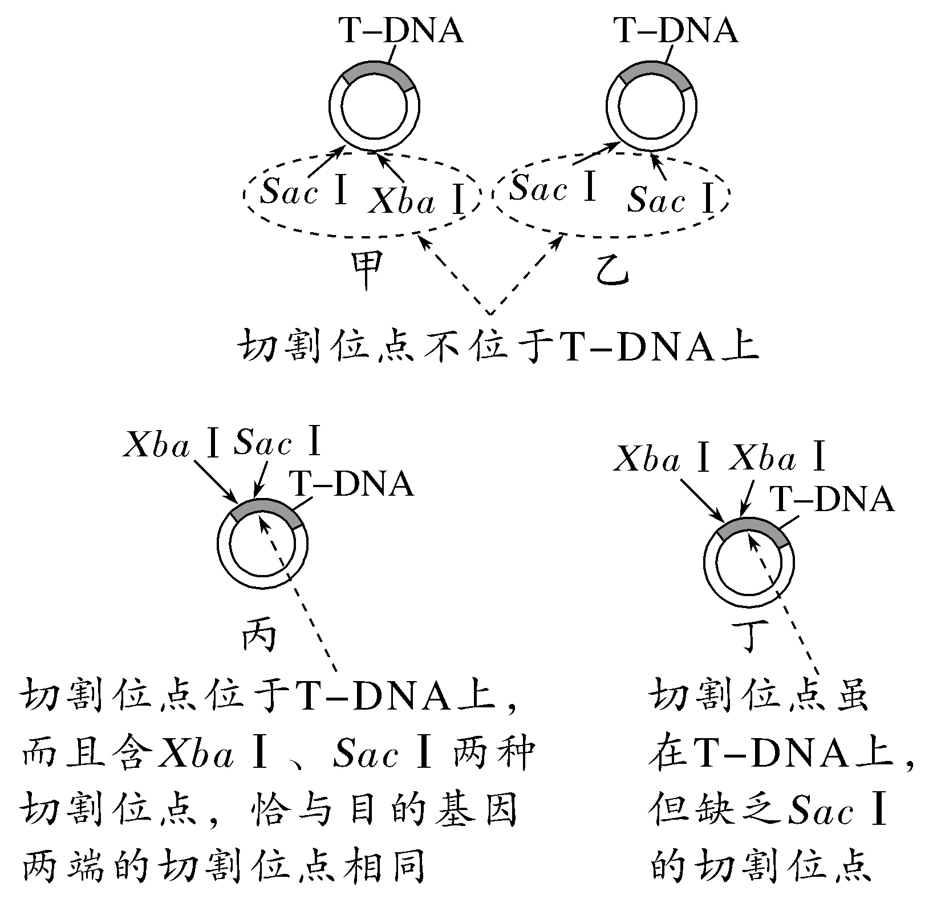
【微专题】限制酶的选择技巧
(3)农杆菌转化法中，酶切点应该位于Ti质粒的T-DNA内部。
如下图中甲、乙、丁的Ti质粒均不宜选取，而丙的Ti质粒宜选取(设切割目的基因的限制酶为XbaⅠ和SacⅠ)。

Slide 9
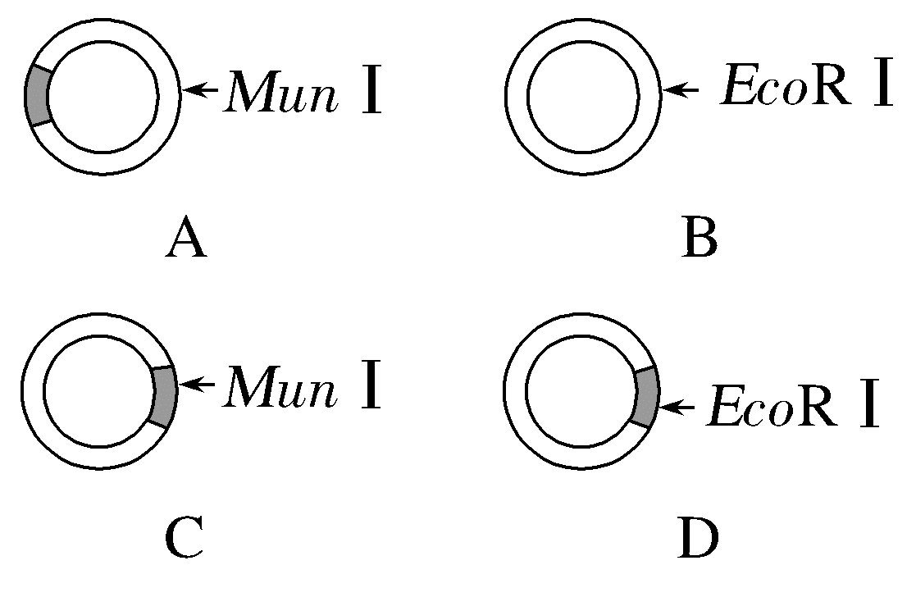
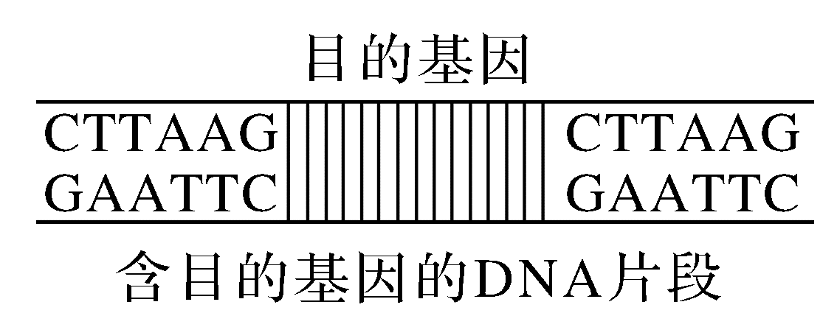
【例1】限制酶MunⅠ和限制酶EcoRⅠ的识别序列及切割位点分别是—CT↓TAAGC—和—G↓AATTC—,下图表示目的基因和四种质粒，其中，质粒上箭头所指部位为酶的识别位点，阴影部分表示标记基因。适于作为图示目的基因载体的质粒是( )

Slide 10
【例2】目的基因导入受体细胞之前，需构建基因表达载体，图甲、乙表示质粒及目的基因所在DNA片段，图中箭头表示相关限制酶的切割位点。
(1)构建基因表达载体时需要使用的工具酶为______________________。
(2)用图中质粒和DNA构建基因表达载体时，不能使用SmaⅠ切割，原因是_____________。
限制酶和DNA连接酶
SmaⅠ会破坏质粒的抗生素抗性基因和外源DNA中的目的基因
(3)构建基因表达载体时，可用EcoRⅠ同时切割质粒和DNA，但会导致________________________________________________等问题，为避免以上问题出现，应使用____________________________________________两种限制酶。
(4)构建好的基因表达载体在目的基因前要加上________，其是______________识别和结合的部位。
目的基因和质粒的自身环化、目的基因不能定向连接
BamHⅠ和HindⅢ(或EcoRⅠ和Hind Ⅲ)
启动子
RNA聚合酶

Slide 11

PCR应用类型简介
（含基因定位）
Notes:
微信公众号：中学生物科学，欢迎关注！

Slide 12
【能力拔高】PCR深度分析及变式应用
【讨论】若只复制某DNA中的某一段目标片段
1.引物间有互补序列，引物自身有回文结构会造成什么结果？
2.引物浓度低会造成什么影响？
3.引物过短会造成什么影响？
4.复性（退火）温度对结果有什么影响？
效率低，或失败
效率低
特异性差
温度过低，特异性差，出现非特异性产物
温度过高，难结合，效率低、产量低

Slide 13
[思维拓展1] 变性、复性（退火）温度对PCR的影响
变性温度过低，变性不彻底或迅速复性，降低产量
变性温度过高，DNA聚合酶活性降低甚至失活，降低产量
复性温度过低，引物与模板造成错配，特异性降低，出现分特异性扩增产物
复性温度过高，引物不能与模板紧密结合，扩增效率降低，降低产量

Slide 14
[思维拓展2] PCR温度、时间的选择
        复性（退火）温度与时间，取决于引物的长度、碱基组成及其浓度，还有靶基序列的长度。
        引物长度越短，引物中G+C的含量越低，所需的复性温度越低。
        根据扩增的长度适当下调复性（退火）温度。
        引物的复性温度可通过以下公式帮助选择合适的温度：
Tm值（熔解温度）=4（G+C）+2（A+T）
变性温度= Tm值ⅹ2
复性温度=Tm值-（5～10℃）
在Tm值允许范围内，选择较高的复性温度可大大减少引物和模板间的非特异性结合，提高PCR反应的特异性。

Slide 15
【能力拔高】PCR深度分析及变式应用
【讨论】若只复制某DNA中的某一段目标片段
1.引物间有互补序列，引物自身有回文结构会造成什么结果？
2.引物浓度低会造成什么影响？
3.引物过短会造成什么影响？
4.复性（退火）温度对结果有什么影响？
效率低，或失败
[提醒]练习中积累RT-PCR、实时荧光PCR（荧光定量PCR）、重叠延伸PCR、大引物PCR、不对称PCR等
效率低
特异性差
温度过低，特异性差，出现非特异性产物
温度过高，难结合，效率低、产量低
5.如果没有得到目的基因两端的引物，如何设计能进行完整的的PCR？
反向PCR

Slide 16
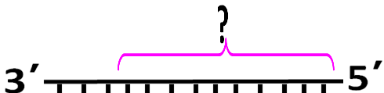
PCR应用类型简介（含基因定位）
1.DNA片段扩增获取目的基因 略
2.DNA测序

Slide 17

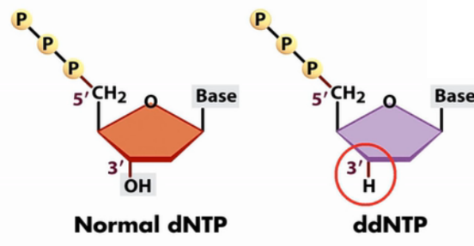
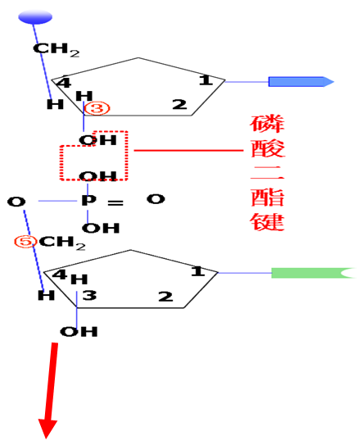
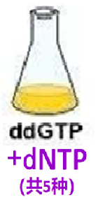
PCR应用类型简介（含基因定位）
A G C T T C A G T C……
T C G A AG T C AG
T C G
T C G A AG
5’ 3’
dGTP
dGTP
dGTP
ddGTP
ddGTP
ddGTP
TCG
TCGAAG
TCGAAGTCAG
电泳分离

Slide 18
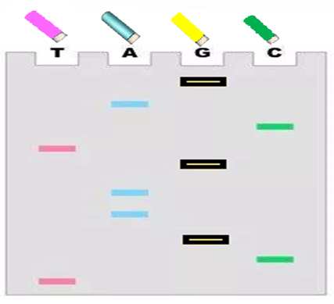
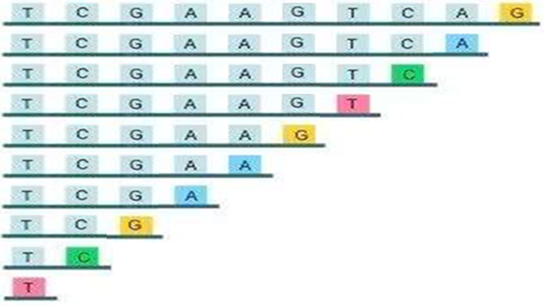
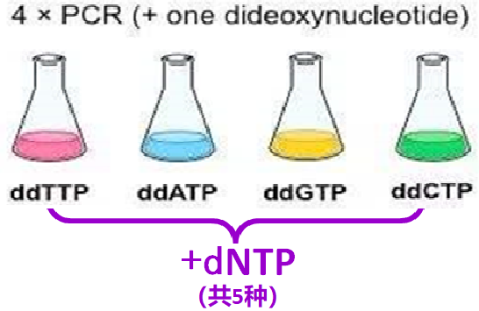
PCR应用类型简介（含基因定位）
A G C T T C A G T C
T
C
G
A
A
G
T
C
A
G
5’ 3’
被测5’
3’
G
C T G A C T T C G A
A
C
T
G
A
A
G
C
T
子链5’

Slide 19
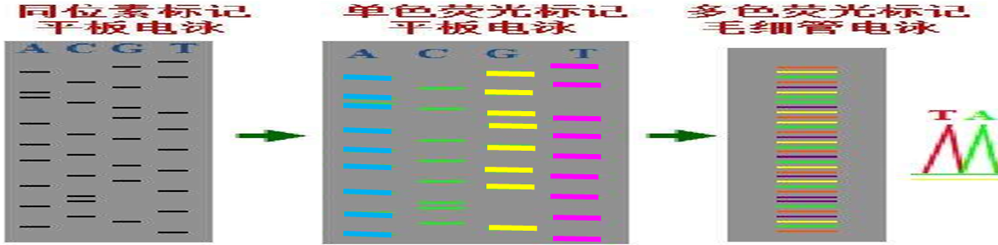
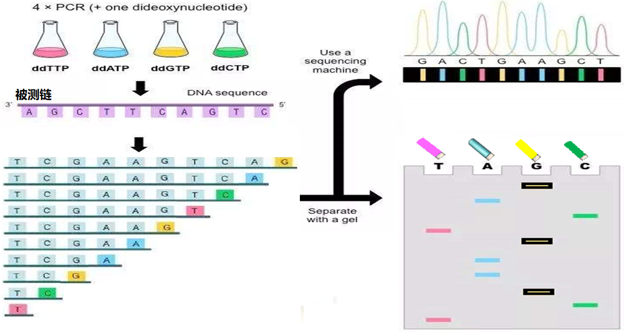
PCR应用类型简介（含基因定位）

Slide 20
PCR应用类型简介（含基因定位）
1.DNA片段扩增获取目的基因 略
2.DNA测序
分4组PCR，都含有4种dNTP，每组一种ddNTP，即每组4+1原料
得到特定碱基为末端的片段
电泳分析，或电泳后检测荧光图谱
【进一步拓展】
1.化学法DNA测序
DNA末端标记，再对某种碱基进行化学处理（如甲基化、N化、环化、去除）等，使DNA序列在特定部位断裂（类似于ddNTP处理)
2.自动化测序
原理同PCR链终止法，只是用不同颜色荧光标记不同ddNTP，在一个泳道中直接得到四色图谱曲线
3.芯片测序

Slide 21
[思维拓展] 如何鉴定DNA分子结构的改变(基因突变)？
DNA测序
DNA分子杂交
PCR+电泳

Slide 22
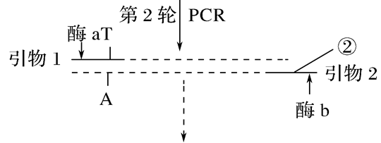
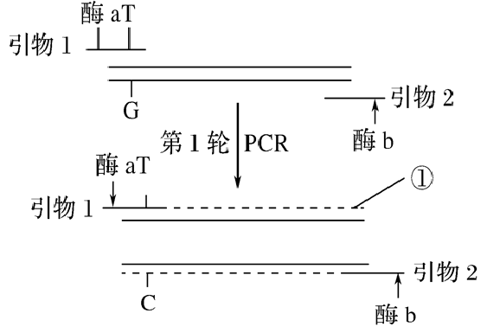
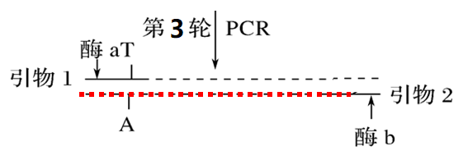
PCR应用类型简介（含基因定位）
3.扩增并在5’端修饰限制酶位点或启动子序列
需要设计引物，在两种引物5’端加限制酶识别序列或启动子序列或做首端突变）
②链完成
①

Slide 23
PCR应用类型简介（含基因定位）
4.扩增未知序列——反向PCR
（利用已有已知序列，对已知序列两侧的未知序列PCR）
【素材】反向PCR——与已知片段的引物相反，扩增未知序列片段（因为DNA聚合酶必须从引物3’端开始延伸子链DNA）
★此法也可以对未知目的基因末端序列情况下对目的基因进行扩增（在其中部插入已知片段进行反向PCR ），但不如两端修饰已知序列更简单。
★此法PCR直接产物不是原来顺序，需要进一步测序分析或酶切恢复复原来顺序

Slide 24
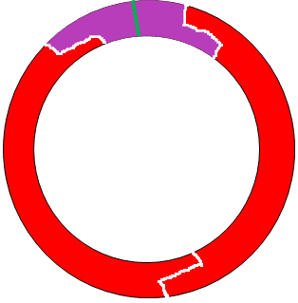
5’
3’
3’
待测未知序列
5’
3’
5’
5’
3’
5’
3’
同种酶A 剪切
已知序列
3’
5’
插入已知序列 连接 为将来设计引物
5’
3’
3’
5’
引物a
同种酶B 剪切两端
3’
5’
5’
3’
3’
5’
连接成环
5’
3’
引物a
引物b
3’
5’
5’
3’
设计引物
引物b
PCR
引物b
3’
5’
5’
3’
3’
5’
3’
5’
引物a
当初各切点序列都已知，可以再切割、连接
得到大量未知序列的拷贝
5’
3’
3’
5’

Slide 25

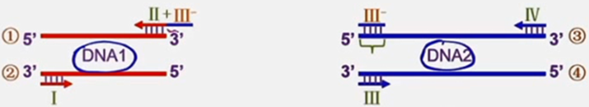
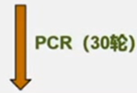

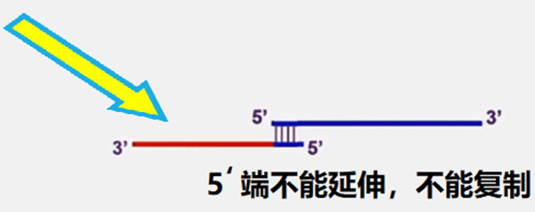
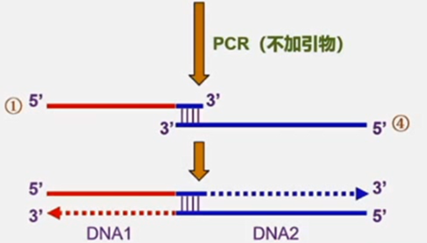
PCR应用类型简介（含基因定位）
5. DNA片段拼接——重叠PCR
末端修饰
③
互为引物
②
①
④

Slide 26
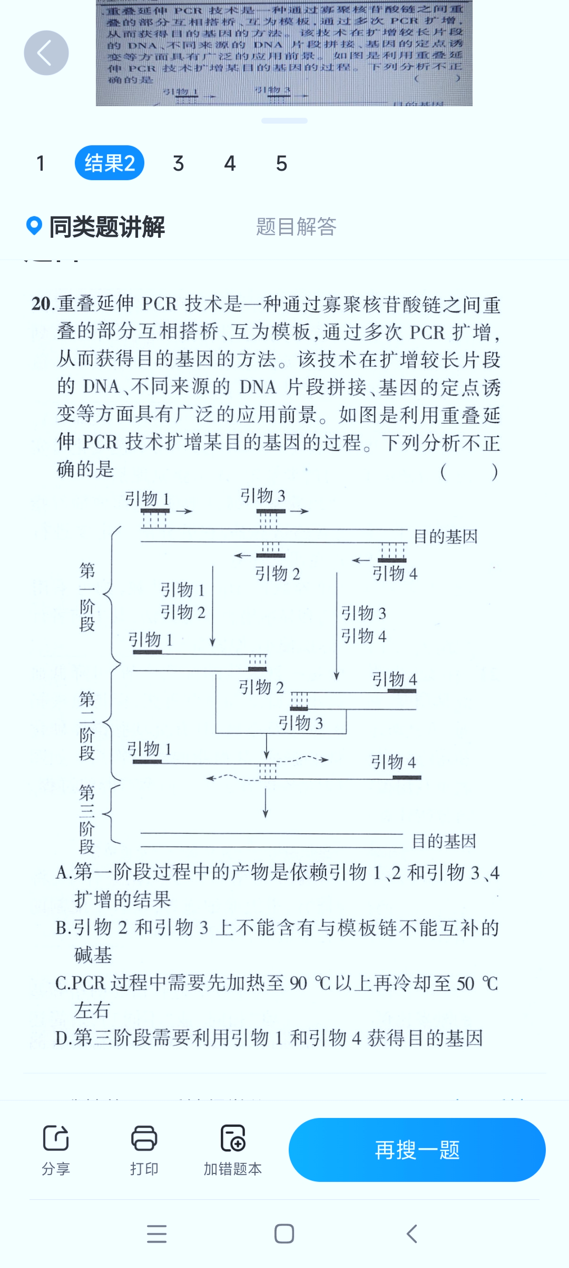
PCR应用类型简介（含基因定位）
6.大分子DNA扩增——重叠PCR
【素材】重叠PCR——分子过大PCR很难成功，需要分成两段分别PCR，只要存在一定互补序列（搭桥），可以最后再连接成完整大片段。或进行定点诱变或目的基因修饰酶切位点修饰。
两个反应体系

Slide 27
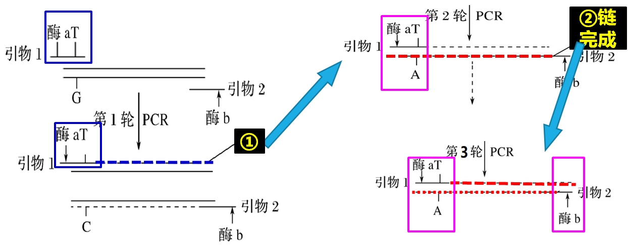
PCR应用类型简介（含基因定位）
7.定点诱变1——引物修饰
（在引物对应目的基因内部区域，设计个别碱基与模板不配对碱基的引物）
（1）——引物5’端修饰
（4中引物5’端修饰，就是使基因末端序列突变）

Slide 28
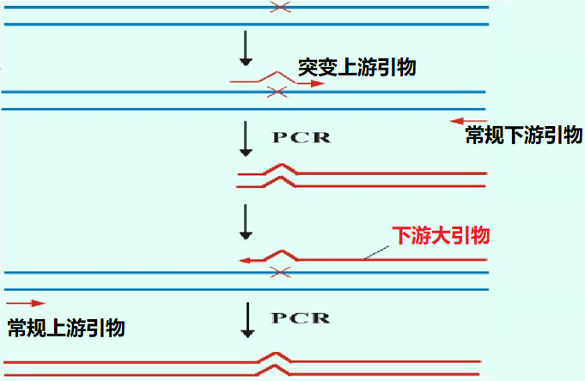
PCR应用类型简介（含基因定位）
（在引物对应目的基因内部区域，设计个别碱基与模板不配对碱基的引物）
7.定点诱变
（2）——大引物PCR
大引物PCR需要用到三条引物（两条原备，一条PCR获得）进行两轮PCR，这三条引物分别是突变上游引物、常规上游引物和常规下游引物。该技术的流程如图所示。
①第一轮PCR利用突变上游引物和常规下游引物进行扩增，得到不完整的含有突变位点的DNA片段（即获得下游大引物）；
②第二轮PCR利用第一轮扩增产物中的一条DNA链作为下游大引物，它与常规上游引物一起扩增得到完整的含有突变位点的DNA片段。

Slide 29
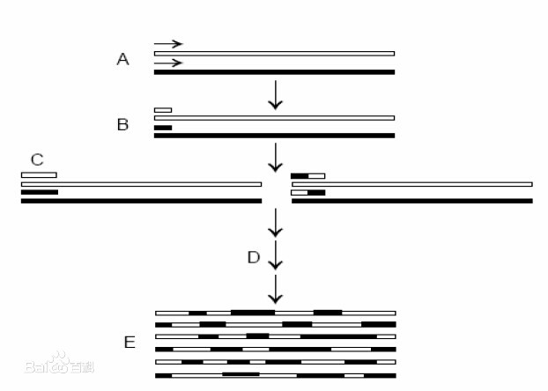
PCR应用类型简介（含基因定位）
8.重组DNA——交错延伸PCR
交错延伸(stagger extension process, StEP)是在一个PCR反应体系中，以两个以上相关的DNA片段（即同源性DNA）为模板进行PCR反应，引物先在一个模板链上延伸，随之进行多轮变性、短暂复性的过程。在每一轮PCR循环中，之前延伸的小片段均会随机的与一个模板碱基互补配对继续延伸，由于模板的转换而实现不同模板间的重组，最终实现全长基因片段的获得。（每一轮只复制一段就停止）
基本步骤为：
1）变性模板链与引物结合
2）短暂延伸形成小片段
3）另一循环时，小片段与模板随机结合作为引物（template switching）并继续延伸（退火温度应该稍低，毕竟特异性在降低）
4）重复上述过程直至全长基因形成即最终得到新组合的基因
得到大量突变体组合体

Slide 30
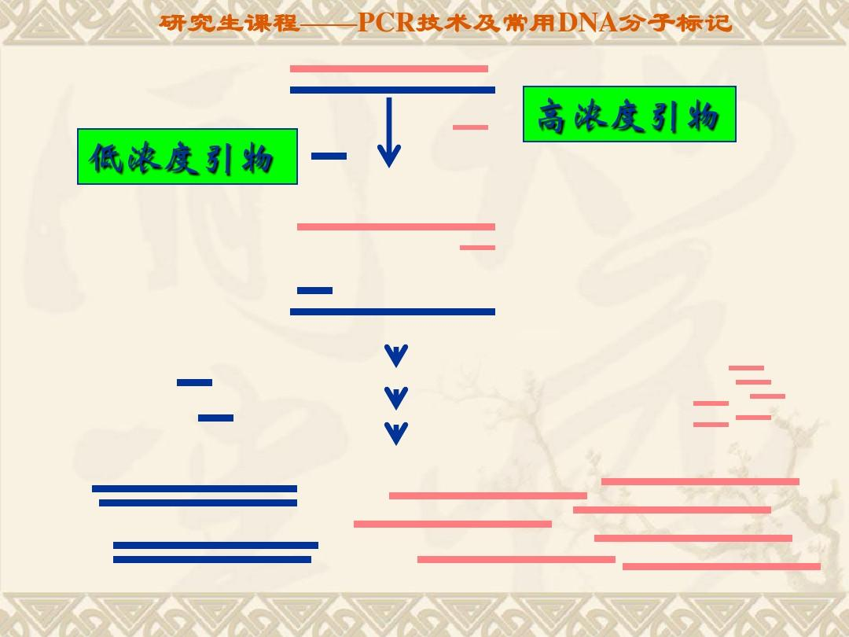
PCR应用类型简介（含基因定位）
9.获得大量DNA单链探针——不对称PCR
【素材】不对称PCR
正常的PCR反应需要一对相对配置的引物同时扩增的两条模板链。如果只加入一条引物，那么将会只扩增一条模板链。像这种加入一条引物扩增的PCR反应叫不对称PCR，主要只扩增一条模板链。通常用于获得大量的单链模板。实际操作时，为了增加模板量，也可以加入一对引物，只是两条引物在浓度上应存在差异。
可制备单链DNA片段用于序列分析或核酸杂交的探针。
假设反应体系中原来有a个模板DNA，最初10个循环扩增产生双链DNA，后20个循环均只扩增一条链，则需要限制性引物 ___ ___ 个，需要非限制性引物 个。因为双链DNA和单链DNA的 不同，可通过电泳方法将其分离。
（2¹⁰-1）a
（ 21⨉2¹⁰-1）a
相对分子质量（分子大小）

Slide 31
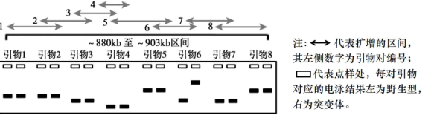
PCR应用类型简介（含基因定位）
10.基因定位
（系列引物PCR，分片段PCR，分析
碱基对的增添

Slide 32
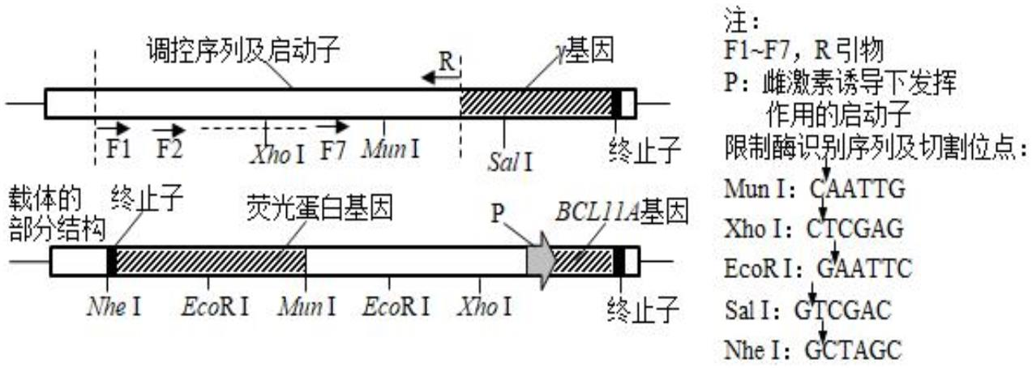
PCR应用类型简介（含基因定位）
11.基因定位
下图用F1—F7和R多组引物，确定启动子中某关键作用序列

